Slide 1
OSPF 네트워크 구축
201495038 이승하
201595047 오승현

Slide 2
INDEX
1.OSPF란?
2.OSPF의 장점
3.OSPF의 단점
4.구축 및 설명

Slide 3
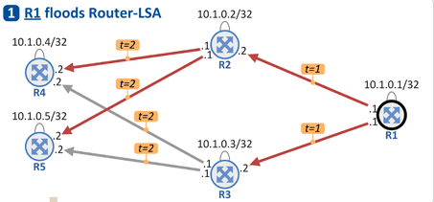
OSPF란?
Open Shortest Path First의 약자이며
번역하면 최단 경로 우선 프로토콜이다.
링크 스테이트 라우트 알고리즘을 사용.

Slide 4
OSPF의 장점
-규모가 큰 네트워크에서도 사용
-트래픽 최소화
-표준routing protocol(범용성)

Slide 5
OSPF의 단점
-RIP, EIGRP에 비해 까다로운 설정
-비교적 많은 자원소모

Slide 6
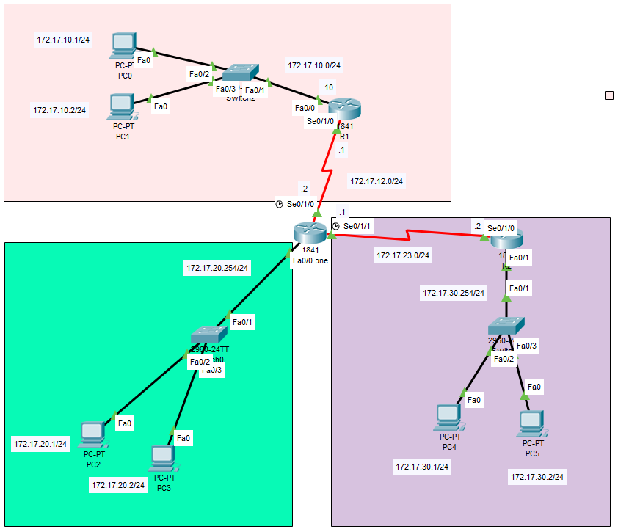
Topology
AREA 1
AREA 0
AREA 2

Slide 7
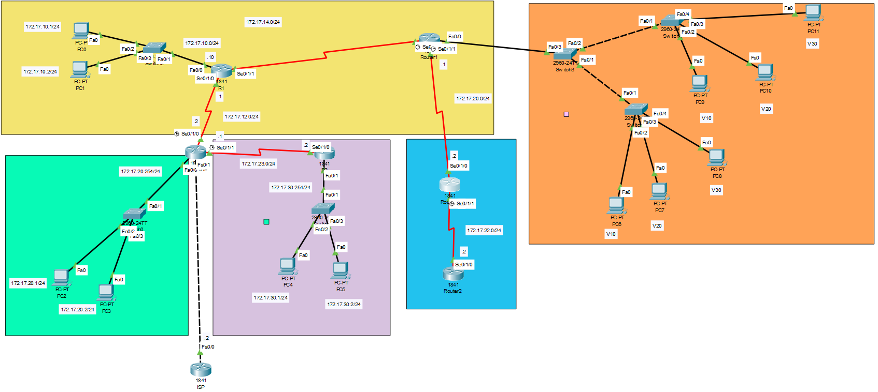
Topology
AREA 1
AREA 0
AREA 2
VLAN
EIGRP
ISP

Slide 8
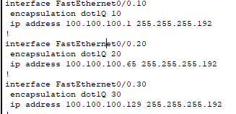
VLAN

Slide 9
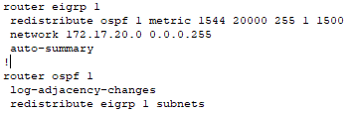
Redistribute (ospf/eigrp)

Slide 10


Show ip ospf neighbor
백본
R1
R1
R2

Slide 11
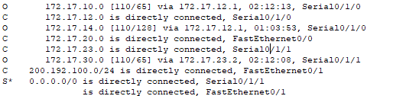
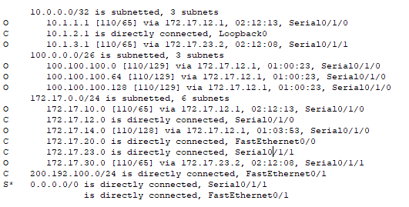
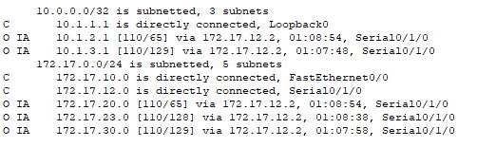
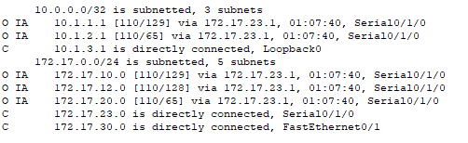
Show ip route
백본
백본
BackBone
R1
R1
R2
R2

Slide 12
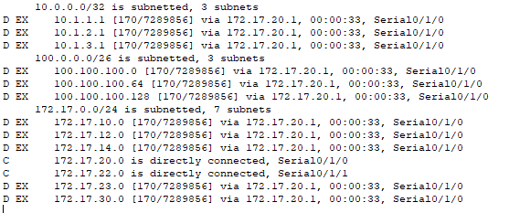
Show ip route
백본
백본
R2(eigrp)
BackBone
R1
R1

Slide 13
Ping Test

Slide 14
Thank you!

